Slide 1
IKTERUS NEONATORUM
Nama : Pramudya Dian N
NRP : 1810211046
Tutorial : A2

Slide 2
Definisi
Ikterus neonatorum adalah keadaan klinis yang terjadi pada bayi baru lahir yang ditandai oleh kulit, konjungtiva, dan mukosa berwarna kuning akibat peningkatan serta akumulasi kadar bilirubin di dalam jaringan ekstravaskuler.
Ikterus secara klinis akan mulai tampak pada bayi baru lahir bila kadar bilirubin darah 5-7 mg/dL.

Slide 3
Epidemiologi
Pada sebagian besar neonatus, ikterus akan ditemukan dalam minggu pertama kehidupannya.
Angka kejadian ikterus pada bayi cukup bulan sekitar 50%-70%, dan sekitar 80%-90% pada bayi prematur.

Slide 4
Klasifikasi
Ikterus Fisiologis
Karakteristik:
1) Timbul pada hari ke-2 dan ke-3 yang tampak jelas pada hari ke-5 dan ke-6. 2) Kadar bilirubin indirek (tak terkonjugasi) setelah 2 x 24 jam tidak melewati 15 mg% per hari pada neonatus cukup bulan dan 10 mg% per hari pada bayi kurang bulan. 3) Kecepatan peningkatan kadar bilirubin tak melebihi 5 mg% per hari. 4) Kadar bilirubin direk kurang dari 1 mg% 5) Ikterus hilang pada 10 hari pertama 6) Tidak terbukti mempunyai hubungan dengan keadaan patologis tertentu.

Slide 5
Ikterus Patologik
Karakteristik : 1) Timbul sebelum usia 24 jam pertama kehidupan. 2) Ikterus menetap sesudah bayi berumur 8 hari pada bayi cukup bulan dan lebih dari 14 hari pada bayi kurang bulan. 3) Peningkatan kadar bilirubin total serum > 0,5 mg/dl/jam. 4) Setiap peningkatan kadar bilirubin serum yang memerlukan fototerapi. 5) Adanya tanda-tanda penyakit yang mendasari pada bayi seperti muntah, letargi, malas menetek, penurunan berat badan yang cepat, apnea, takipnea, atau suhu yang tidak stabil.

Slide 6
Etiologi
Produksi Bilirubin ↑ : peningkatan hemolisis
Gangguan uptake & konjugasi Hepar : asidosis, hipoksia
Gangguan transportasi : Obat salisilat, sulfafurazole
Gangguan ekskresi : Obstruksi hepar karena infeksi

Slide 7
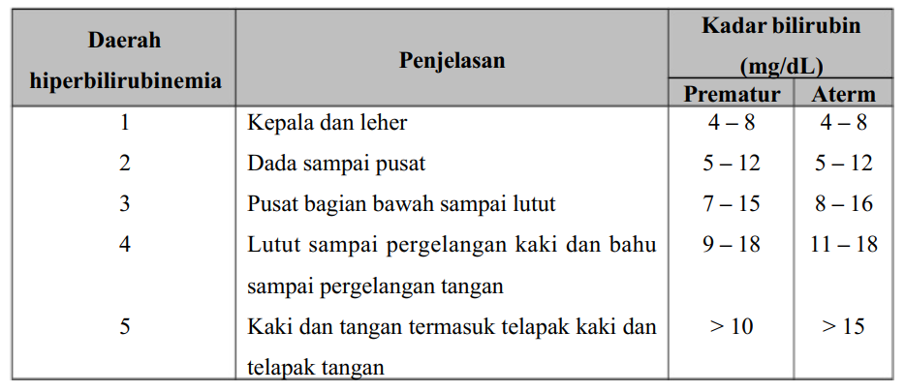
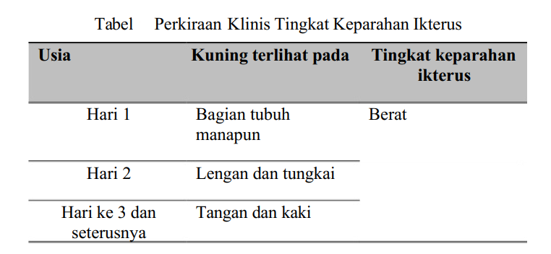
Diagnosis
Kramer Score

Slide 8
Pemeriksaan Penunjang
Px bilirubin (direk & indirek) berkala
Px darah tepi
Px G6PD
Px lain : urinalisis, serologi hepatitis, radiologi

Slide 9
Prognosis
Ikterus baru akan berpengaruh buruk apabila bilirubin indirek telah melewati sawar darah otak.
Pada keadaan tersebut bayi mungkin menderita kernicterus atau enselofati biliaris.

Slide 10
Daftar Pustaka
Mustafa, W. M. (2017). Referat Ikterus Neonatorum. Scribd.
Hasibuan, R. S. A. (2017). Referat Ikterus Neonatorum. Scribd.

